Slide 1
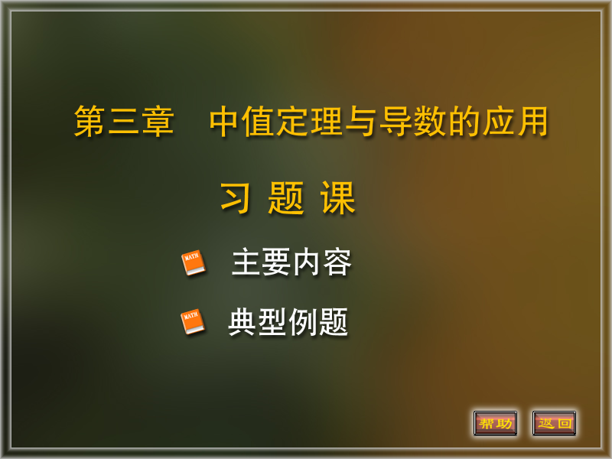

Slide 2

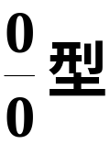
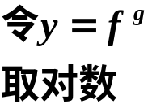


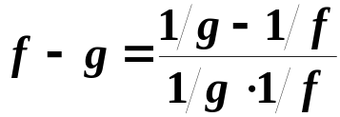


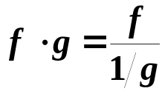


一、主要内容
洛必达法则
Cauchy
中值定理
Lagrange
中值定理
Rolle
定理
单调性,极值与最值,
凹凸性,拐点,函数
图形的描绘;
曲率;求根方法.
导数的应用
Taylor
中值定理
常用的
泰勒公式

Slide 3
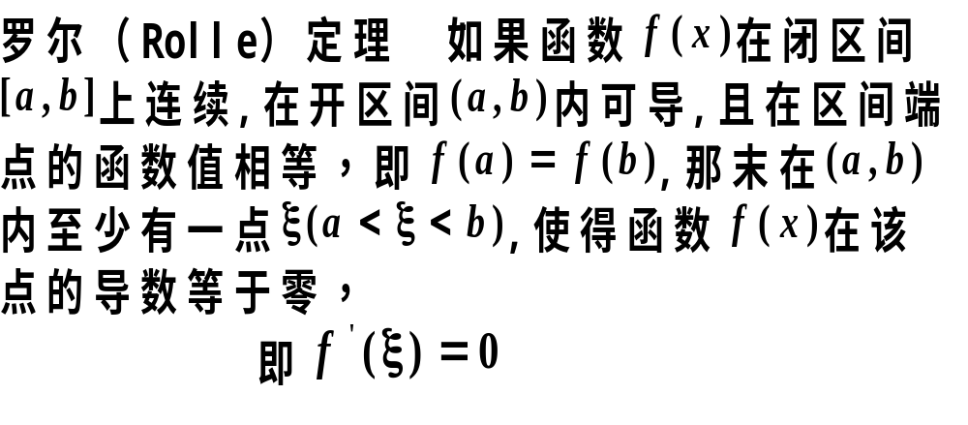
1、罗尔中值定理

Slide 4
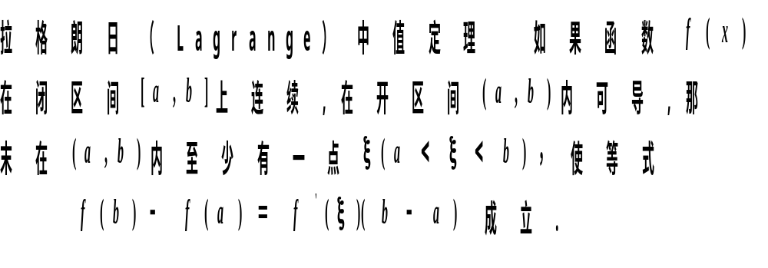

2、拉格朗日中值定理
有限增量公式.

Slide 5

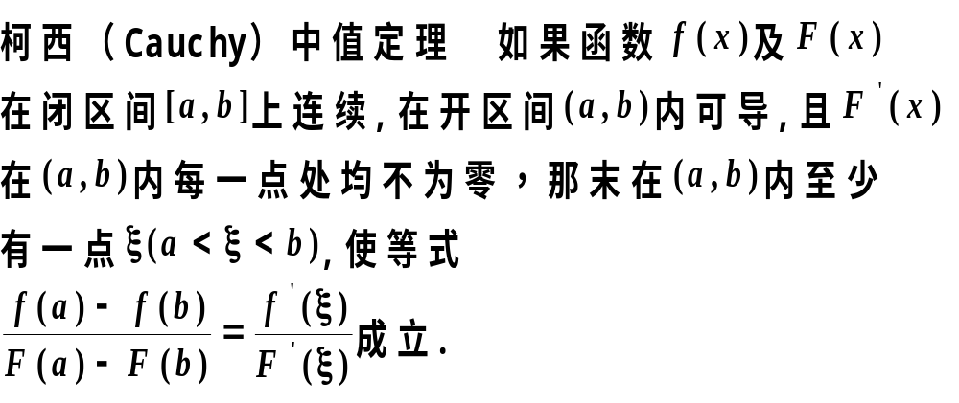
推论
3、柯西中值定理

Slide 6
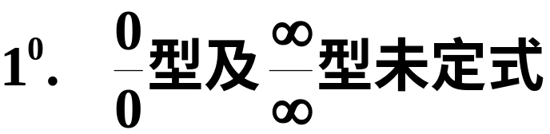
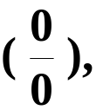
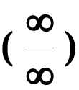
4、洛必达法则
定义 这种在一定条件下通过分子分母分别求导再求极限来确定未定式的值的方法称为洛必达法则.
关键:将其它类型未定式化为洛必达法则可解决的类型 .
注意：洛必达法则的使用条件.

Slide 7
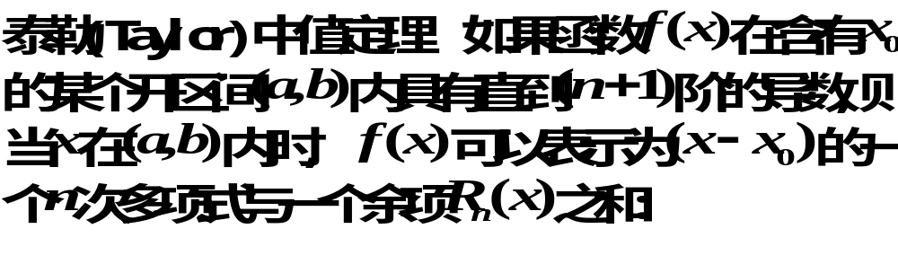
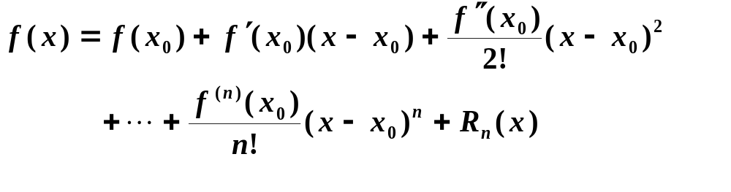

5、泰勒中值定理

Slide 8
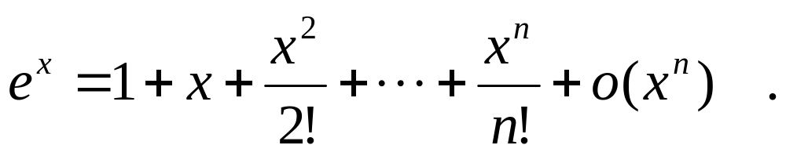
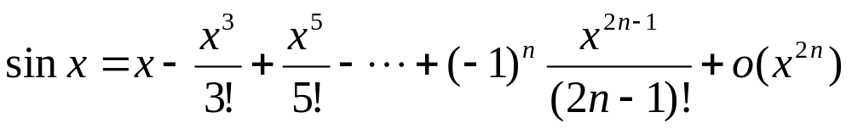
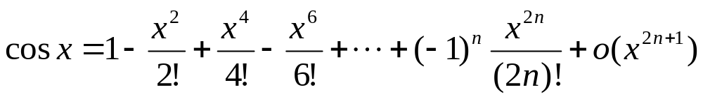
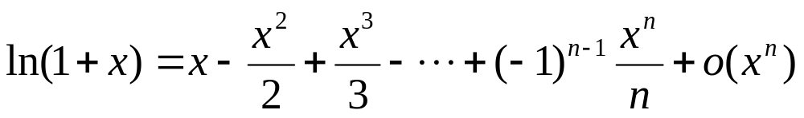
常用函数的麦克劳林公式

Slide 9
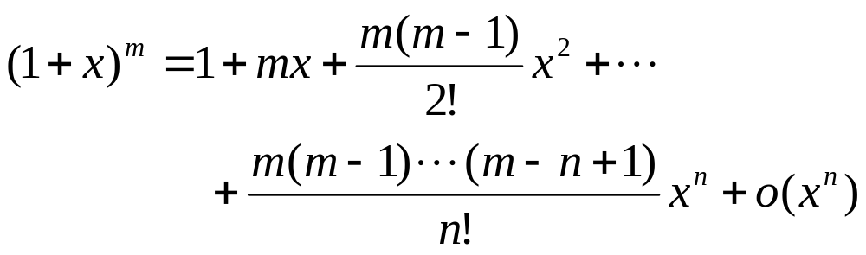
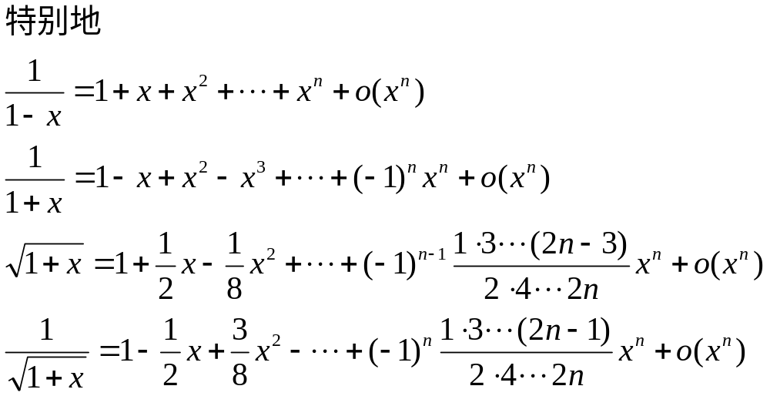

Slide 10
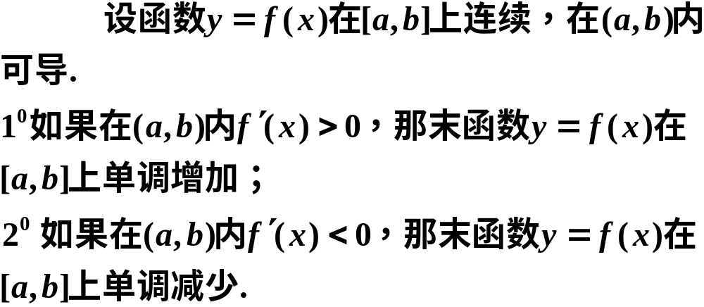
6、导数的应用
(1) 函数单调性的判定法
定理

Slide 11
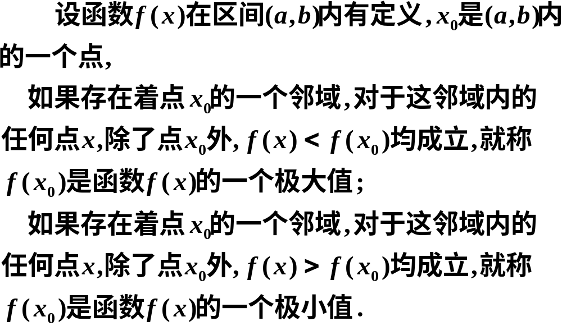
(2) 函数的极值及其求法
定义

Slide 12


函数的极大值与极小值统称为极值,使函数取得极值的点称为极值点.
极值是函数的局部性概念:极大值可能小于极小值,极小值可能大于极大值.
定理(必要条件)
定义
驻点和不可导点统称为临界点.

Slide 13
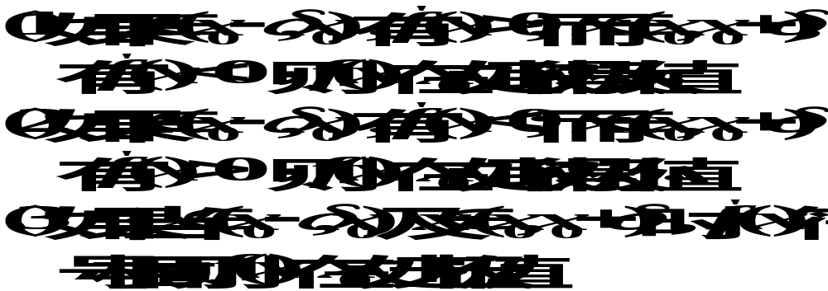
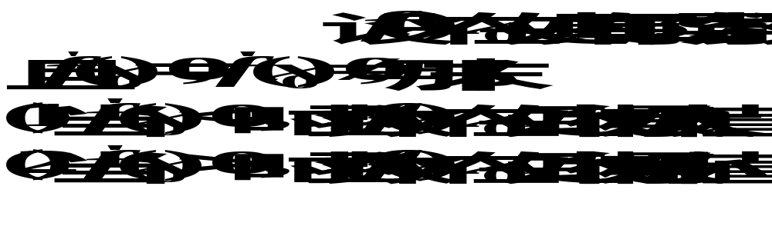
定理(第一充分条件)
定理(第二充分条件)

Slide 14

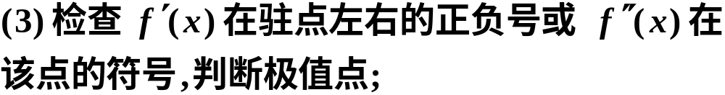

求极值的步骤:

Slide 15
(3) 最大值、最小值问题
闭区间上连续函数的最值的求法步骤:
1.求驻点和一阶不可导点;
2.求区间端点及驻点和不可导点的函数值,比较大小,那个大那个就是最大值,那个小那个就是最小值;
注意:如果区间内只有一个极值,则这个极值就是最值.(最大值或最小值)

Slide 16

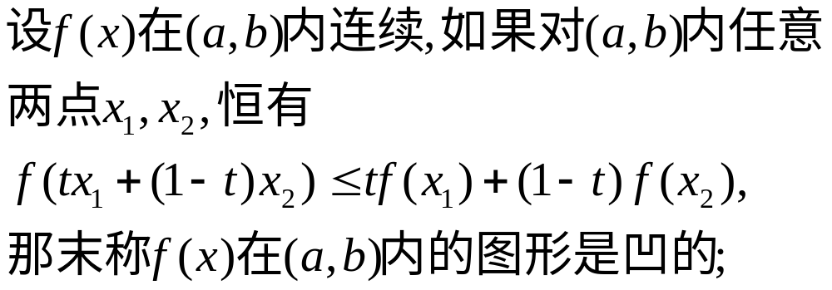
实际问题求最值应注意:
1)建立目标函数;
2)求最值;
(4) 曲线的凹凸与拐点
定义

Slide 17
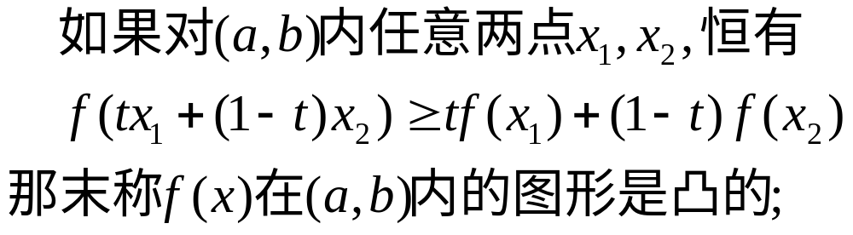
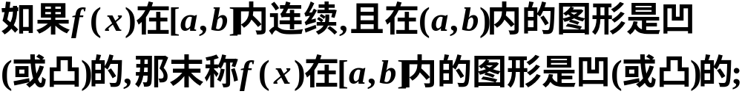

Slide 18
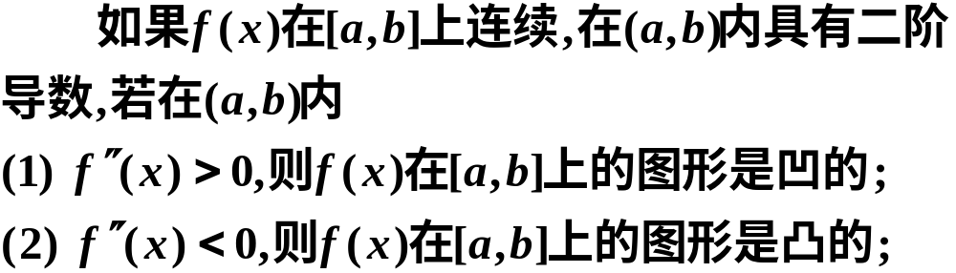
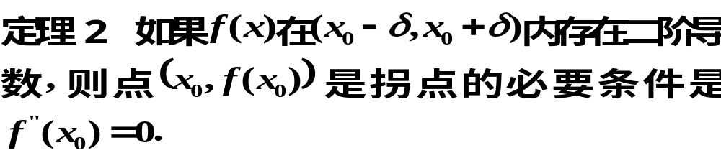
定理1

Slide 19
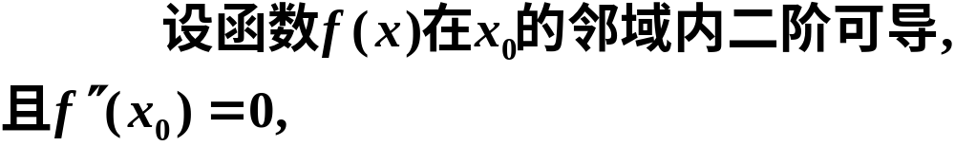
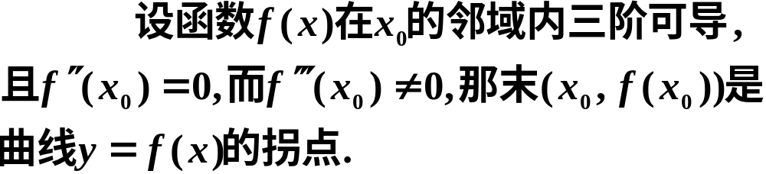
方法1:
方法2:

Slide 20
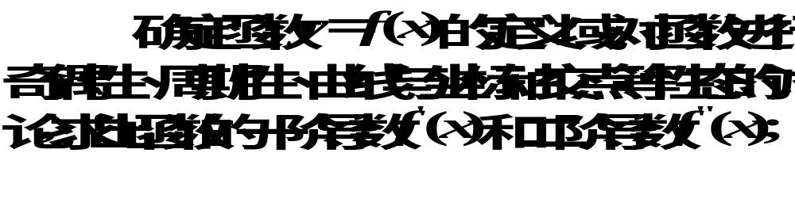

(5) 函数图形的描绘
利用函数特性描绘函数图形.
第一步
第二步

Slide 21

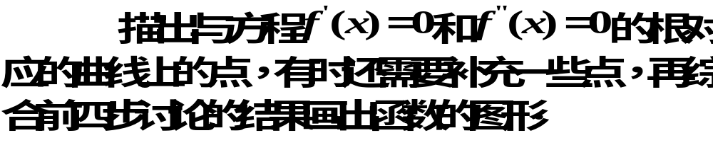
第三步
确定函数图形的水平、铅直渐近线以及其他变化趋势;
第四步
第五步

Slide 22

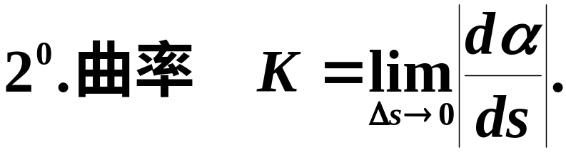
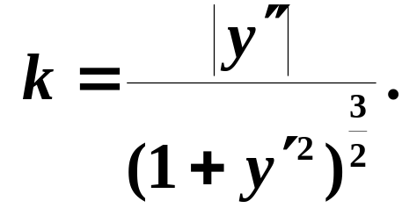
(6) 弧微分 曲率 曲率圆
曲率的计算公式

Slide 23
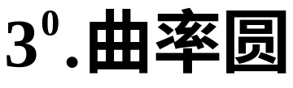
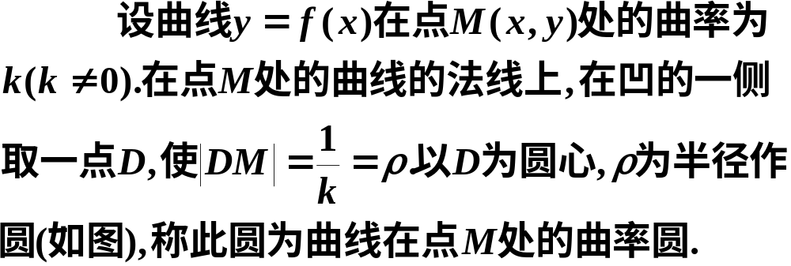
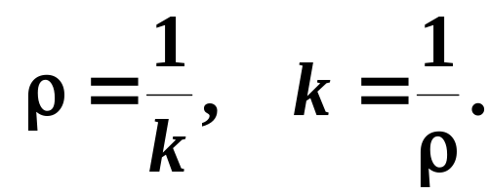


定义

Slide 24

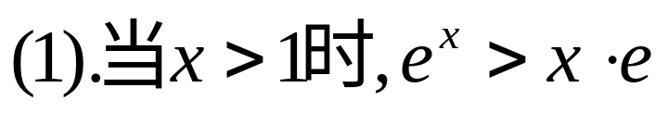
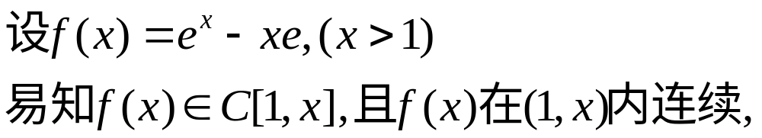
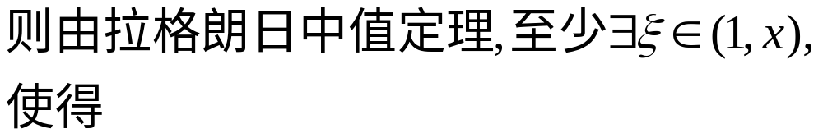
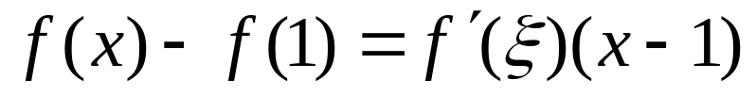
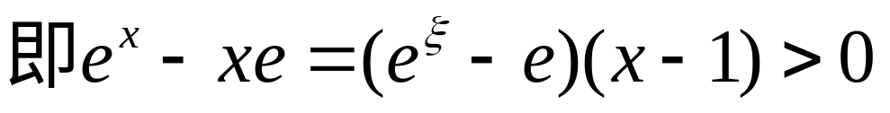
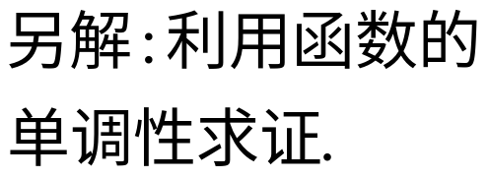
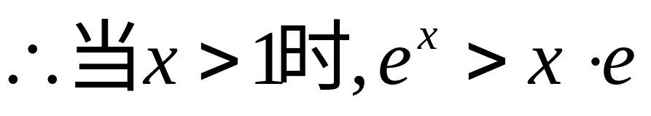
二、典型例题
例1
证明:

Slide 25
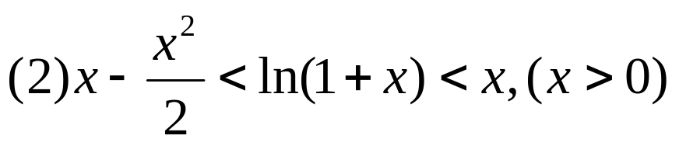
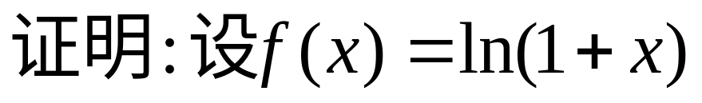
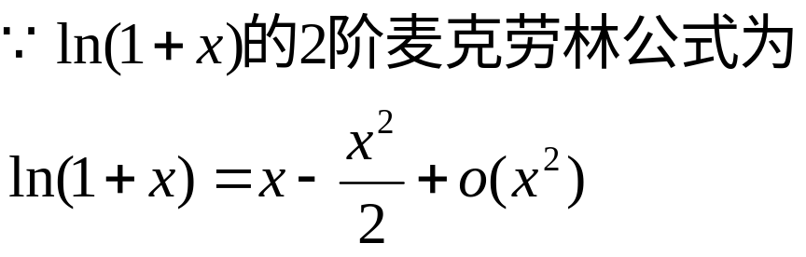
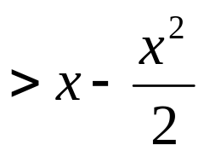
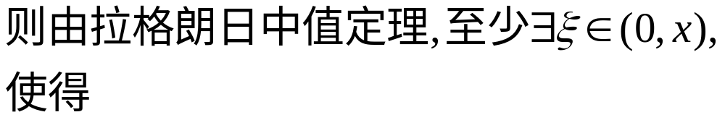

❶
❷
综合❶ ❷
证得原命题

Slide 26







例2
解

Slide 27






例3
证
由介值定理,

Slide 28









注意到
由, 有


+ ,得

Slide 29





例4
解

Slide 30






例5
解

Slide 31








Slide 32





Slide 33











Slide 34










例6
解
奇函数

Slide 35












Slide 36








列表如下:

Slide 37





















极大值
拐点
极小值

Slide 38



作图

